Slide 1
Trabalho Modelagem de dados
Cenário: Fórmula 1
Profa MsC Josyane Lannes

Slide 2
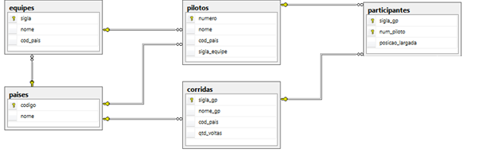
Fórmula 1
Create database db_formula1;

Slide 3
Regras
Criar db_Formula1 (analisar e entender o cenário)
Popular todas as tabelas
Resolver as Queries
Grupo: até 05 alunos
Entrega: Apresentar e postar em pdf

Slide 4
Queries
Insira no mínimo 5 pilotos do Brasil, 3 da Itália e 2 da França.
Popule todas as tabelas
Liste o nome dos países que começam com a letra B e terminam com a letra L.
Liste o nome dos pilotos que são dos países BRASIL, ITÁLIA e FRANÇA
Liste o nome dos pilotos.
Liste o nome dos gp e a quantidade de voltas (use ALIAS)
Liste o nome dos pilotos e seus países
Insira o atributo salário na tabela piloto.
Popule o atributo salário da tabela piloto.
Liste o nome dos pilotos cujos salários sejam entre 70 e 100 mil.
Retorne para cada cod_pais, a média salarial dos empregados.
Exiba todos os diferentes valores dos salários contidos na tabela pilotos ordenados em ordem crescente de valor.

